Slide 1

용접로봇 자동화
용접로봇팀
김태준, 하현진, 서승훈
정태수, 전재훈

Slide 2

2021 CAI Lab Meeting
용접 불량 검사

Slide 3
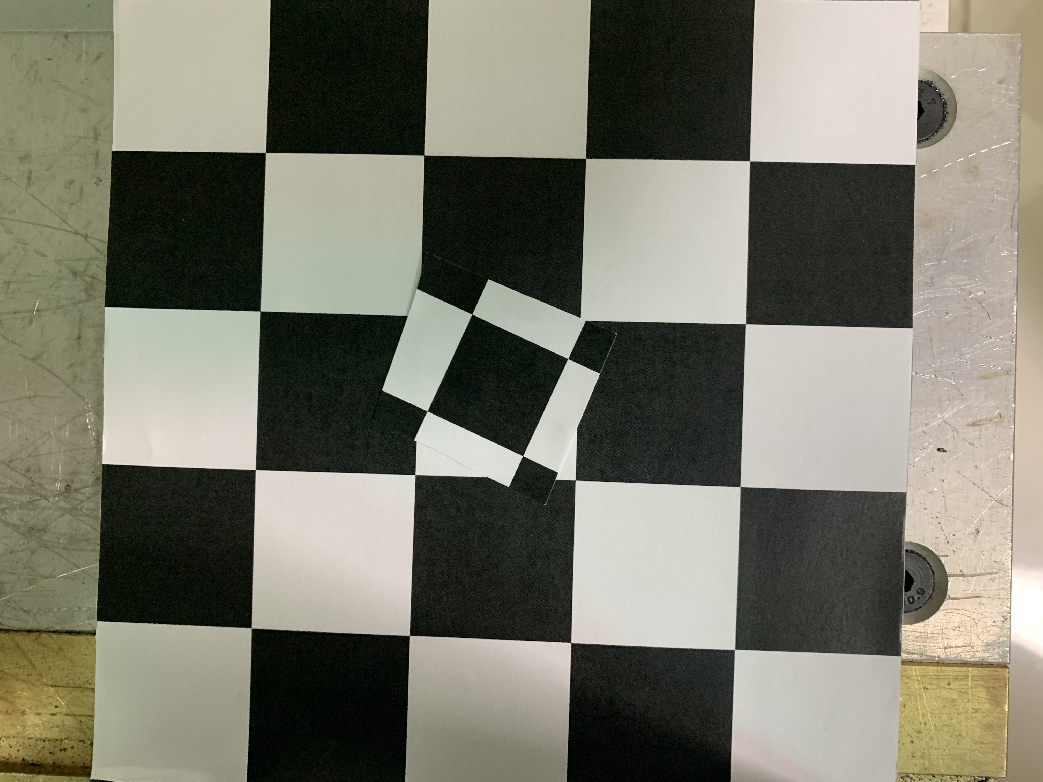
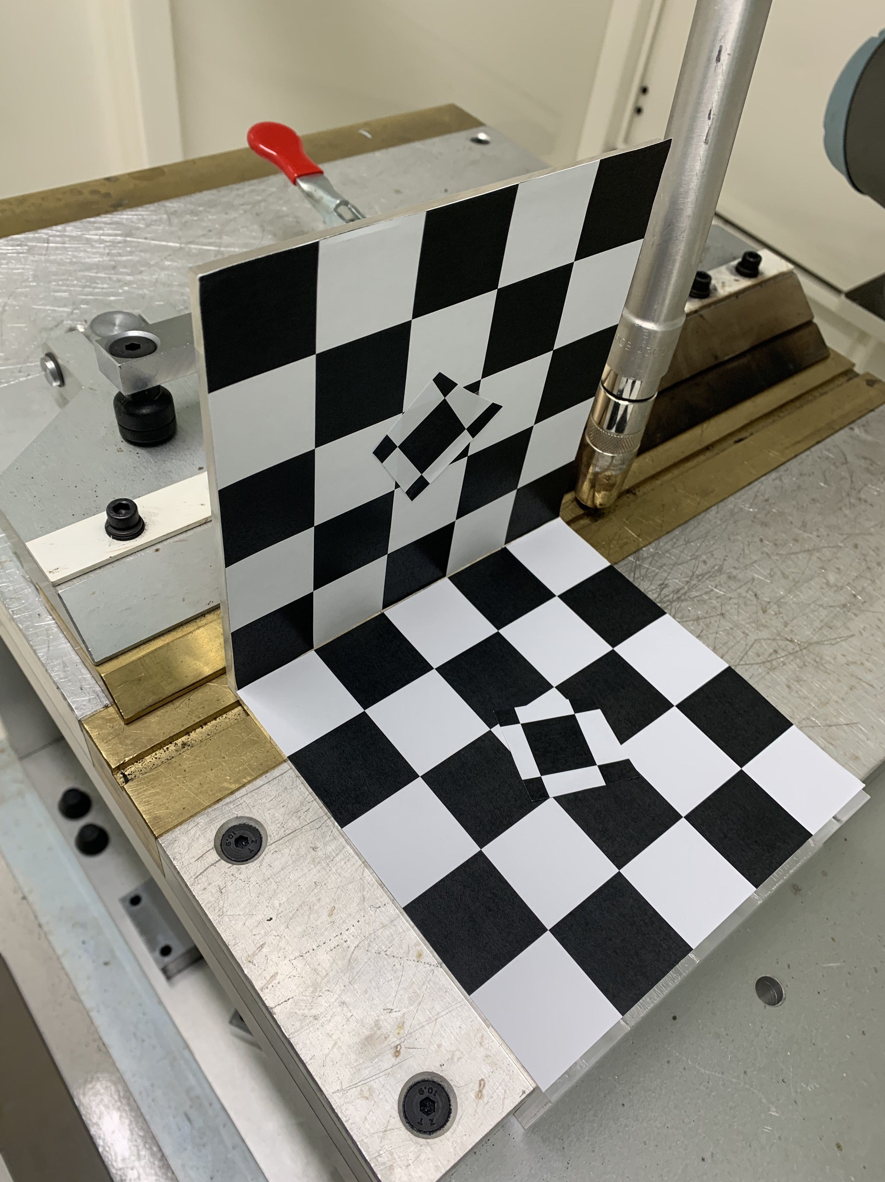

1. 이번주 작업
1.1 비드 형상 측정 환경 구성
3cm Checkerboard 및 2cm Checkerboard로 구성
실제 용접 경로에 맞게 실험 환경 구성
너비 측정을 위해 xy, 높이 측정을 위해 xz평면으로 Transform
3cm
z
2cm
x
y
Checkerboard 구성
실험 환경 구성

Slide 4
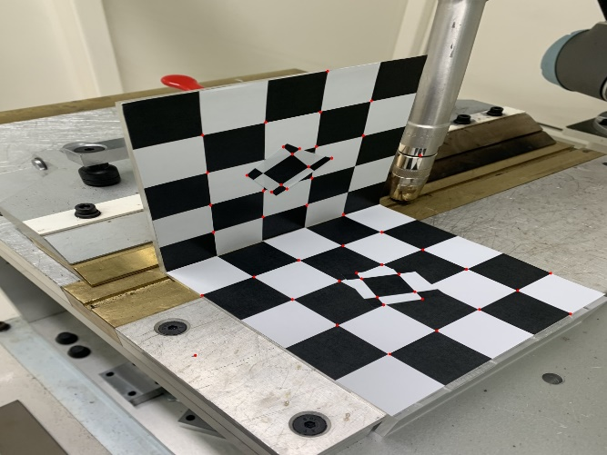
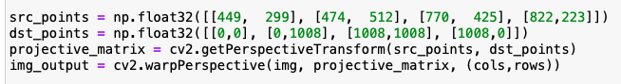
1. 이번주 작업
1.1 projective transformation을 위한 코드 구현
1) Corner Detection
Shi-Tomasi Corner Detection을 이용하여 reference point로 사용할 corner의 좌표 탐색
Corner Detection
2) homography matrix 구하기

Slide 5
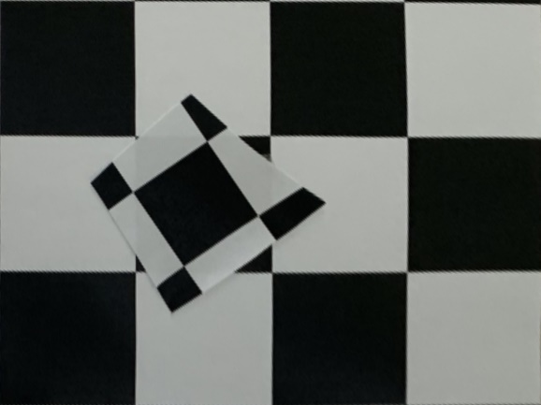
1. 이번주 작업
1.1 비드 형상 측정 환경 구성
X-Y 평면으로 Transform한 결과
1
4
2
3
112px : 1cm
 | 1 | 2 | 3 | 4
실제값 | 20 | 20 | 20 | 20
측정값 | 20.32 | 19.79 | 20.24 | 19.83
오차 | 0.32 | 0.21 | 0.24 | 0.17
(mm)

Slide 6
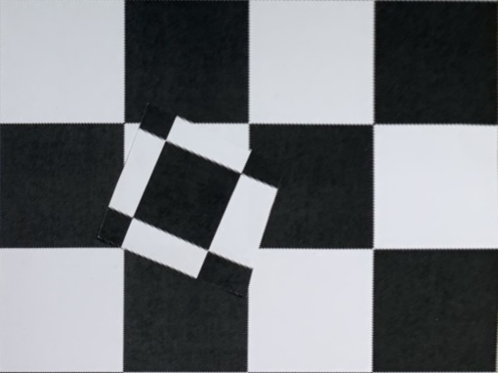
1. 이번주 작업
1.1 비드 형상 측정 환경 구성
X-Z 평면으로 Transform한 결과
1
4
2
3
112px : 1cm
 | 1 | 2 | 3 | 4
실제값 | 20 | 20 | 20 | 20
측정값 | 19.86 | 20.04 | 19.91 | 19.96
오차 | 0.14 | 0.04 | 0.09 | 0.04
(mm)

Slide 7
2. 다음주 계획
2.1 UR5에 카메라 고정할 수 있는 지그 제작
2.2 Welding Pool을 통한 비드 형상 분석

Slide 8
2021 CAI Lab Meeting
용접 로봇 Calibration

Slide 9
1. 실험 효율을 위한, 알고리즘 개선
Get Camera parameter
Start
Calculate
Hand Eye Calibration
Get Robot Parameter
Get Camera Parameter
xxxx.jpg
Get Robot Parameter
xxxx.txt
확장자를 제외한, 파일의 이름은 데이터를 얻을 당시 시간으로 설정되어있으며,
연산시, Camera Parameter와 Robot Parameter를 불러올때, 하나의 세트로 간주

Slide 10
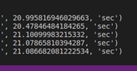
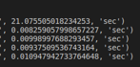
1. 실험효율을 위한, 알고리즘 개선
Get Camera parameter
Start
Calculate
Hand Eye Calibration
Get Robot Parameter

Slide 11

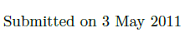
2. 용접로봇 PC교체
Ubuntu 18.04 -> Window10
Python 2.7 - > 3.6
기존에는 파이썬 2.7에서 Tensorflow – gpu = 1.13.1 에서 구동
현재 작성된 코드가 Python 3.X에서는 원활히 작동되지 않아 수정 필요
Auto Hand Eye Calibration 연산에 필요한, 데이터를 저장하는 Encode, Decode에서 사용되는 함수 및 저장 방식이 다르다.

Slide 12
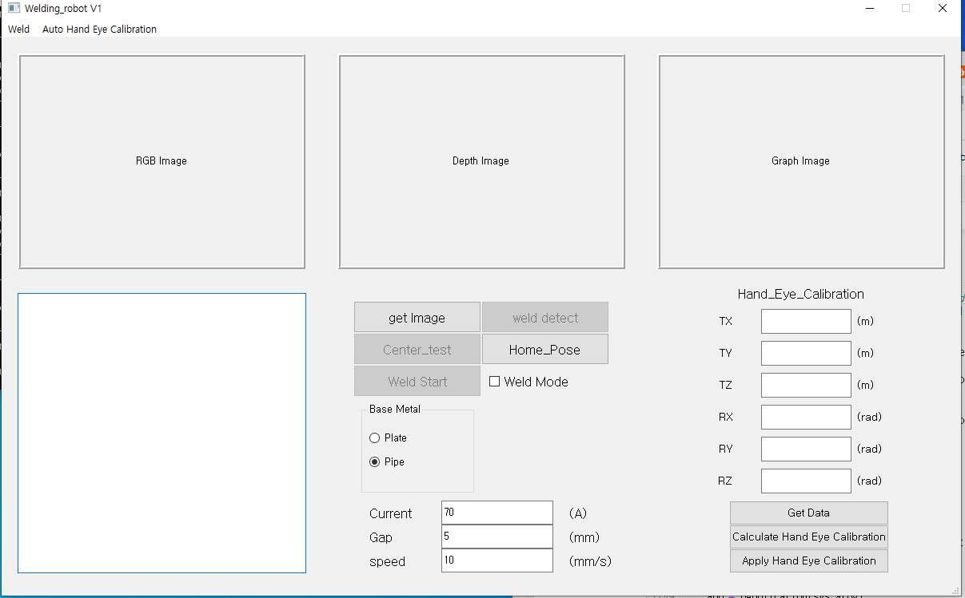
2. 용접로봇 PC교체

Slide 13
3. 향후계획
1. Pythom 3버전에서 구동할 수 있도록 조치
(Auto Hand Eye Calibration 연구 부분에는 지장이
없도록, Python 2.7 가상환경 버전 세팅)
2. Robot Parameter 고유진동으로 인한, Noise 보정에
Normalization&Softmax 방법 적용
1초동안 들어오는 값 측정해서, 값을 sort로 정렬 후에, 이전
최종 연산값에 사용했던, Normalization & Softmax 방법 적
용

Slide 14
감사합니다

